Slide 1
NSolver
Année 2, Projet hes d’été
Défense de l’amélioration du projet P2
Bandelier Matthieu, Vulliemin Kevin, Burri Bastien et Gonin Nicolas

Slide 2
État de l’art
Écriture du système d’équations
Étape par étape
Résolution algébrique

Slide 3
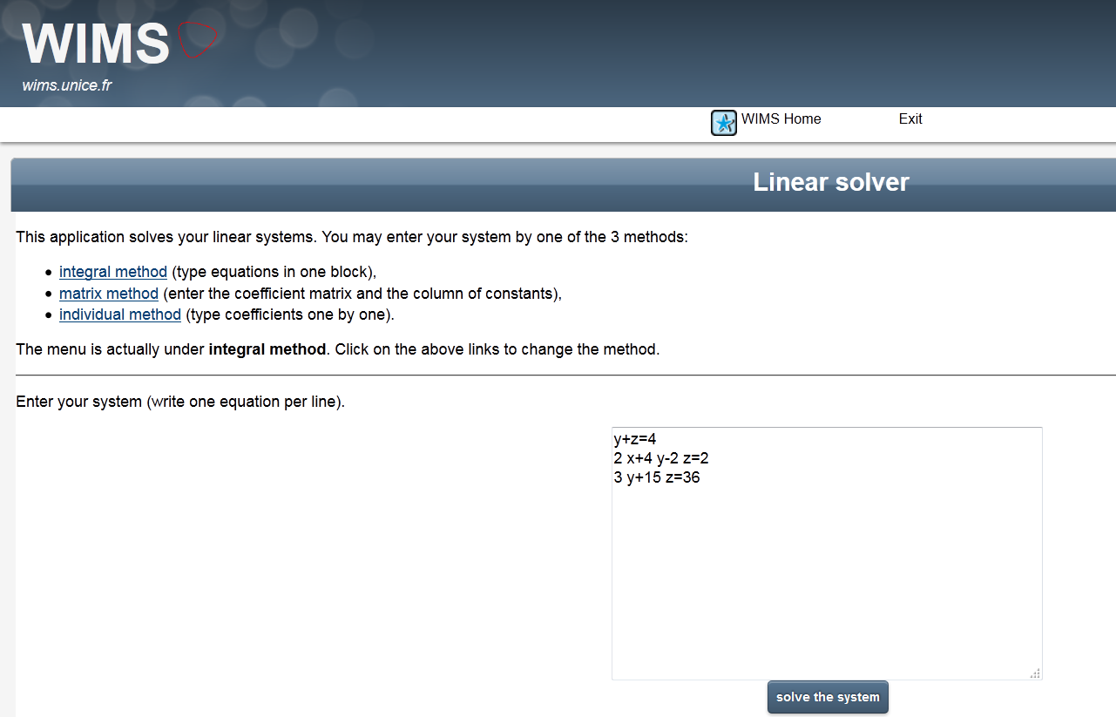
Écriture du système d’équations

Slide 4
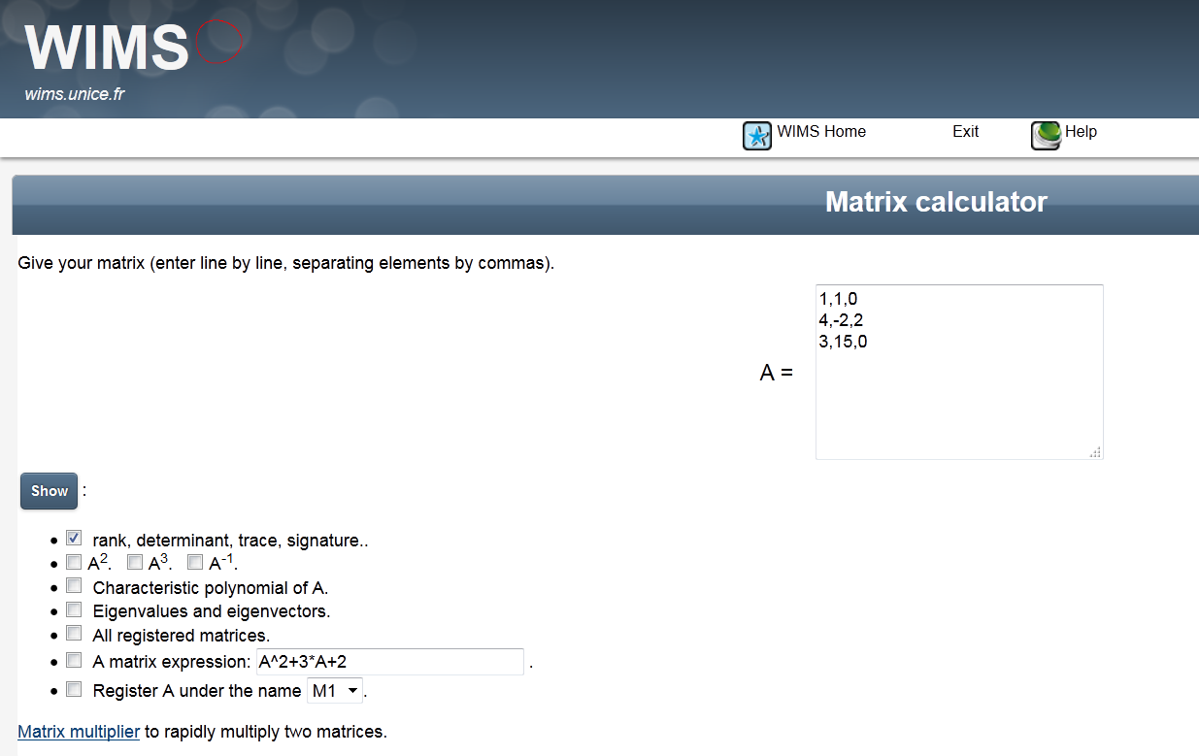
Écriture du système d’équations

Slide 5
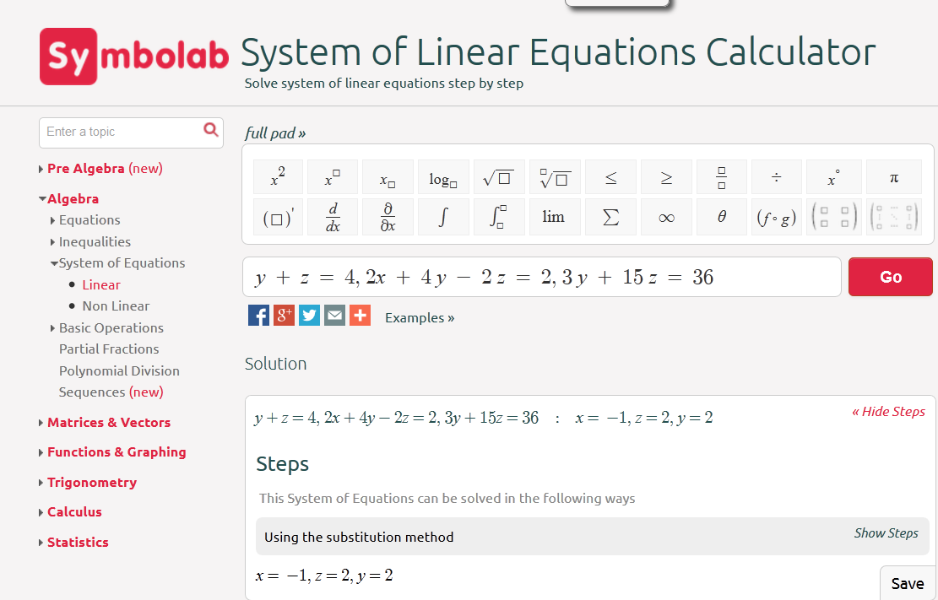
Étape par étape

Slide 6
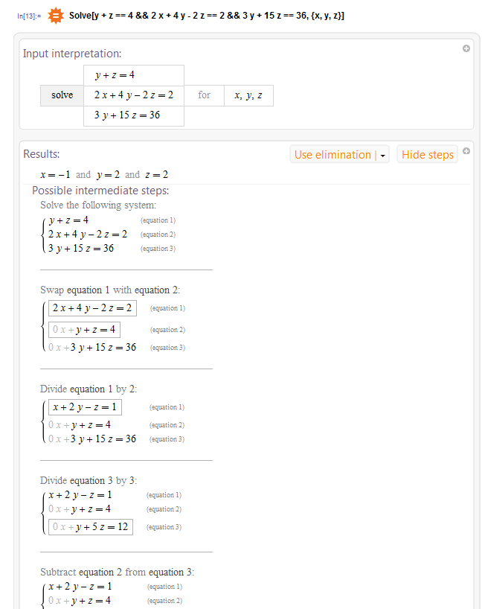
Étape par étape

Slide 7
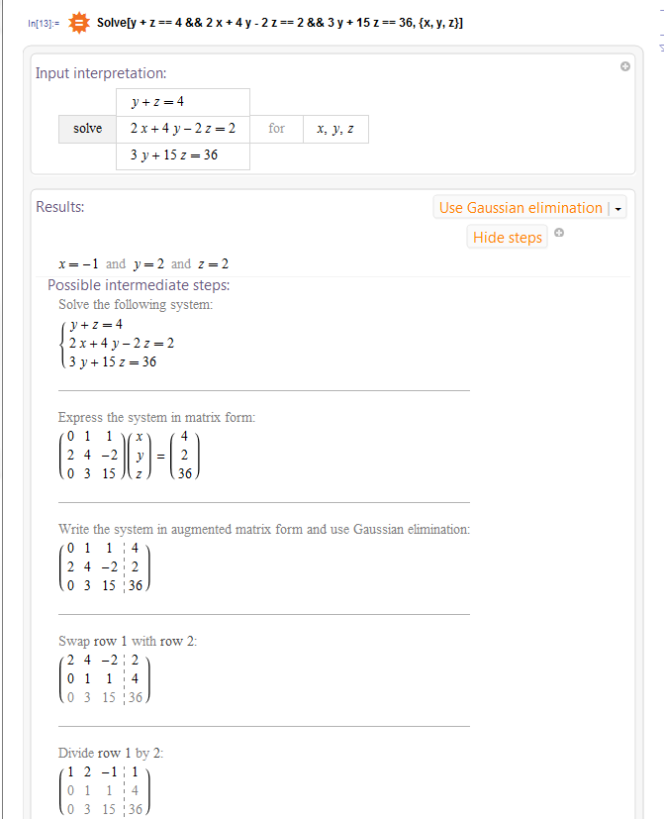
Étape par étape

Slide 8
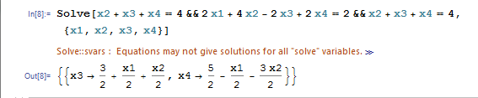
Résolution algébrique

Slide 9
Démonstration

